Slide 1

Gruppledarutbildning
Utbildningsdag 4
12-18
Inger Hanérus
Natalie Ragnarsson
Notes:
10 min
Hej och välkomna!
Fråga gruppen: Har alla haft sin första gruppträff? Hur många har haft sin andra gruppträff? Tredje gruppträff?
Vi kommer att prata mer på handledningen hur det har gått med föräldragrupperna.
Vi gör en liten återkoppling från utbildningsdag 1. Hur har ni kunnat använda er av Komet-principerna i ert jobb eller i vardagen?
Ta med:
Åhörarkopior (läggs upp i Plusportalen)
Gruppledarfärdigheter-lista
Planscher
Namnlappar
Handledningsagenda
Uppdraget-planscher
Att lära ut Komet
Problemlösningsformulär F24 till handledning

Slide 2

Utbildningsdag 4
09.00 - 12.00
Uppföljningsträff
Beteendeanalys
12.00 – 13.00
Lunch
13.00 – 16.00
Handledning
Notes:
1 min.
Idag kommer vi att prata om Uppföljningsträffen och Beteendeanalys (BA)

Slide 3
Uppföljningsträff

Slide 4
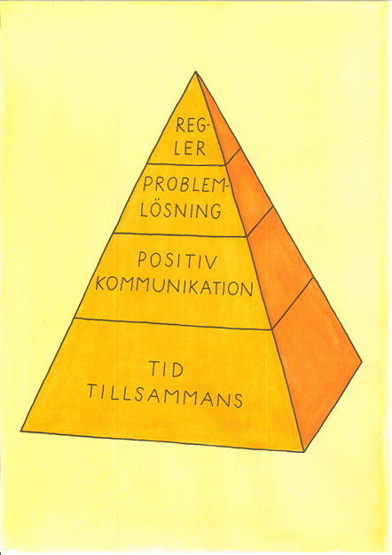
Dagordning Uppföljningsträff
Introduktion
Uppföljning av planen från sista träffen
Repetition av valda delar
Planering inför framtiden
Avslutning

Slide 5
Uppföljningsträff – syfte
Hjälpa föräldrar att vidmakthålla de förändringar
de gjort med hjälp av Komet.
Behålla motivationen hos föräldrarna.
Underlätta ”kritiska perioder”, ca 3 mån efter avslutat program. Tycks även vara en kritisk period ca 2 år efter avslutat program (Eyberg, Edwards, Boggs, Foote, 1998).
Notes:
2 min.
Syftet med uppföljningsträffen är att hjälpa och stötta föräldrarna att vidmakthålla de förändringar som de gjort med hjälp av Komet.
På återträffen är det meningen att man ska repetera delar som varit extra givande för gruppen och viktigast är att fld får lyfta var de står i dagsläget.
Som GL behöver du vara vaksam på att det inte blir problemprat, påminn om basen, hjälp fld att tänka på vad som kan fungera, ta hjälp av övriga i gruppen.
Använd dina GL-färdigheter Hålla ramar och Förankra i Komet-principerna.
Det är lätt för föräldrar att falla tillbaka i gamla mönster. Man har sett att föräldrar tappar ungefär 30 % av vad de lärt sig 3-4 månader efter en avslutad föräldrakurs. Samtidigt har man sett att föräldrar som erbjuds en uppföljningsträff i högre grad fortsätter att använda lärdomarna från föräldrastödet.
Träffen läggs därför ca 2-3 månader efter avslutad utbildning, eftersom det kan vara en kritisk period. Likaså efter två år men då har inte vi någon planerad träff.

Slide 6
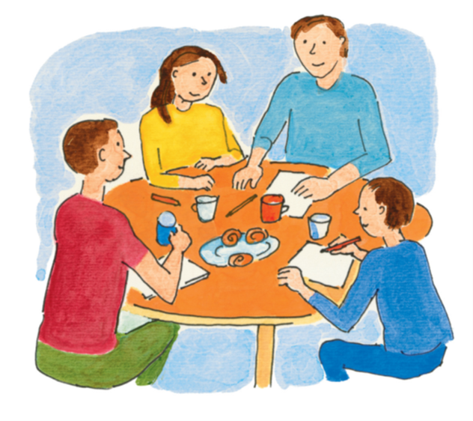
”Vi har fortfarande problem”
Normalisera
Beteendeförändring tar tid
Orsaksmodellen – acceptans
Hjälp föräldrarna att se sina framgångar
Det är nu arbetet börjar!
Notes:
3 min
Var beredd på att vissa föräldrar kan vara besvikna på att de inte har gjort så mycket som de räknat med eller på att de fortfarande upplever stora problem. Därför är det särskilt viktigt att uppmuntra små framsteg och att påminna om att förändring tar tid. Hänvisa att föräldrarna ska planera fortsatt arbete och förändring.
Påminn föräldrarna om:
Att det är normalt med problem i ungdomsåren. Det är en relativt stor grupp som i ungdomsåren plötsligt börjar testa alkohol/droger eller begår brott. Det kan vara viktiga varningstecken, men för de allra flesta är problemen övergående.
Det finns forskning som visar att föräldrar som har insyn i barnens/ungdomens fritid, alltså inte kontroll utan att ungdomarna berättar själva, har färre vanliga ungdomsproblem (rökning, alkohol, kontakt m polis eller liknande).
Det är vanligt att i perioder återfalla i gamla invanda mönster. Men genom att uppmärksamma mönster blir det lättare att komma igen.
Orsaksmodellen - Det finns många förklararingar till att ungdomar får problem, som ungdomen och föräldrarnas egenskaper eller livssituationen. Det område som föräldrarna har makt att påverka är sitt eget bemötande av ungdomen. Det kan göra en stor skillnad, men samtidigt kan en som förälder behöva acceptera att det inte går att styra allt.
Fokusera på det arbete och de förändringar de själva har gjort, även om det inte har givit väntat resultat än.
Det är nu arbetet börjar – det är lite som att ta körkort – det krävs mycket övning i bilkörning och det är mycket att tänka på innan en känner sig säker på att köra bil och det är samma för föräldrarna - genom att fortsätta öva kommer föräldrarna på sikt känna sig mer säkra i hur de kan bemöta sin ungdom och det förändrade beteendet blir mer invant och automatiserat.

Slide 7
Mer om teorin bakom KOMET

Slide 8
Inlärning – vad är det?
Människans förmåga att lära in och lära om som ett resultat av nya erfarenheter
Enligt inlärningsteori är människan anpassningsbar och föränderlig, istället för förutbestämd
Modellinlärning (vi härmar andra)
Associationsinlärning (vi kopplar ihop saker)
Konsekvensinlärning (vi lär oss genom vad som händer efter ett beteende)
Associationsinlärning och konsekvensinlärning samverkar nästan alltid
(Kåver, 2016)
Notes:
4 min
Teorin bakom Komet är inlärningsteori.
Vad är då inlärning? Inlärning är människans förmåga att lära in och lära om som ett resultat av nya erfarenheter.
Det inlärningsteoretiska synsättet är därmed att människan är anpassningsbar och föränderlig, till motsats till ett mer deterministiskt synsätt (tex det biologiska) – som snarare framhäver att en individ är förutbestämd (man föds på ett viss sätt och kommer fortsätta att vara så).
När vi försöker lära oss nya saker eller förändra ett beteende hos oss själva eller andra sker det genom olika inlärningsprocesser. Dessa bygger på vissa grundregler – så kallade inlärningslagar – som styr hur vi tar in ny kunskap. Vi använder dem hela tiden, ofta utan att tänka på det. Men om vi känner till dem kan vi lära oss saker på ett mer effektivt sätt.
En av de vanligaste inlärningsformerna är modellinlärning eller observationsinlärning, alltså att vi lär oss genom att härma andra, den tog upp under förra utbildningsdagen. Utöver det brukar man inom inlärningsteorin särskilt lyfta fram två centrala inlärningsprocesser: associationsinlärning och konsekvensinlärning. Dessa hjälper oss att förstå varför vi beter oss som vi gör. Ni behöver inte kunna dessa i detalj, men vi går igenom dem översiktligt.
Associationsinlärning (eller respondent inlärning) innebär att vi lär oss att associera, det vill säga koppla samman, medfödda reaktioner med olika händelser i vår omgivning.
En medfödd reaktion är t. ex att ett barn som lägger sin hand på en varm spisplatta genast kommer att dra bort handen. Barnet behöver inte lära sig att dra bort handen, eller tänka efter, det sker instinktivt.
Många automatiska reaktioner har ett direkt överlevnadsvärde för oss. Utan dem hade vi behövt tänka efter och göra val i obehagliga situationer eller farliga situationer, viket är ineffektivt och farligt.
Vi kan också lära oss att associera obehag med orelaterade saker. Tänk att barnets morbror Axel råkar befinna sig i köket just då. Då kan barnet via associationsinlärning lära sig förknippa smärtan inte bara med spisplattan utan också med morbror Axel, trots att han egentligen inte har med saken att göra. På samma sätt kan man må illa av mat man ätit precis innan man blivit magsjuk, även om maten inte är orsaken till att man bir sjuk.
Kortare förklaring:
Associationsinlärning innebär att vi kopplar ihop medfödda reaktioner med händelser i omgivningen. Exempelvis drar ett barn instinktivt bort handen från en varm spisplatta. Sådana reaktioner är livsviktiga eftersom de skyddar oss utan att vi behöver tänka efter.
Vi kan också lära oss att associera obehag med orelaterade saker. Om en morbror råkar vara närvarande när barnet bränner sig, kan barnet omedvetet koppla smärtan till honom. På samma sätt kan vi börja undvika en viss mat om vi ätit den innan vi blev magsjuka, även om maten inte var orsaken.
Konsekvensinlärning (eller operant inlärning) utgår ifrån att beteenden styrs av sina konsekvenser.
Konsekvenserna/effekten av beteendet påverkar sannolikheten för att beteendet ska förekomma igen. Beroende på vilken konsekvens som beteendet får så kommer du med andra ord bli mer eller mindre benägen att fortsätta göra beteendet.
I det verkliga livet samverkar associationsinlärning och konsekvensinlärning nästan alltid.

Slide 9
Konsekvensinlärning –
Förstärkning och försvagning
Om en konsekvens gör så att beteendet utförs i högre utsträckning kallas det att det har blivit förstärkt
Om något istället gör så att vi blir mindre benägna att utföra beteenden så kallas det att det har blivit försvagat
(Kåver, 2016)
Notes:
1 min
Nu kommer vi att fördjupa oss lite i konsekvensinlärning.
Om en konsekvens gör så att beteendet utförs i högre utsträckning kallas det att det har blivit förstärkt. Om konsekvensen istället gör så att vi blir mindre benägna att utföra beteendet så kallas det att det har blivit försvagat (kallas även att beteendet blivit bestraffat).
Alltså förstärkningar ökar benägenheten att göra beteendet medan försvagningar minskar benägenheten att göra beteendet.

Slide 10
Förstärkning ökar sannolikheten för att ett beteende ska upprepas
POSITIV FÖRSTÄRKNING
Något läggs till vilket
leder till att beteendet
ökar i frekvens.
NEGATIV FÖRSTÄRKNING
Man slipper något vilket leder till att beteendet ökar i frekvens.
Notes:
3 min
Under tidigare utbildningsdagar har vi pratat om förstärkning och vi börjar med att repetera det. (Gäller 12-18)
Inom inlärningsteori är förstärkning något som ökar sannolikheten för att ett beteende ska upprepas.
Förstärkning påverkar starkt vår inlärning.
Inom inlärningsteorin står orden positivt och negativt inte för bra eller dåligt, utan ska ses som matematiska termer: Positiv betyder att något läggs till och negativ betyder att något tas bort.
Positiv förstärkning
Positiv förstärkning är när vi uppnår något som en konsekvens av vårt beteende. Vi får beröm, uppmärksamhet, kärlek, omtanke, lön, glass etc. Vi vinner något, vilket ökar sannolikheten för att beteendet ska upprepas.
Till exempel: Har vi fått god mat och ett trevligt bemötande på en restaurang ökar sannolikheten att vi går dit – den goda maten och det trevliga bemötandet är de positiva förstärkarna. När en ungdom städar sitt rum utan att bli tillsagd får den beröm av föräldern, vilket ökar sannolikheten att ungdomen städar igen.
Negativ förstärkning
Negativ förstärkning är när vi slipper något vilket leder till att beteendet ökar i frekvens. Här handlar det om saker vi inte tycker om som t. ex kritik, rädsla, fysisk smärta, skam och förluster av olika slag. Vi vill undvika obehag, vilket ökar sannolikheten för ett visst beteende (det beteende som stänger av eller minskar risken för det obehagliga.)
Till exempel: Den intensiva och envisa signalen i bilen får oss snabbt att spänna fast säkerhetsbältet – den envisa signalen är en negativ förstärkare. En ungdom som brukar vägra gå upp på morgonen går upp direkt när larmet piper och slipper därför att föräldern tjatar.

Slide 11

Positiv eller negativ förstärkning?
Varför gör man hemuppgiften?
För att nå något önskvärt?
  För att slippa något obehagligt/
  oönskat?
  Positiv förstärkning bäst – mer långsiktigt hållbara effekter.
Notes:
3 min
Att göra hemuppgiften kan vara både positivt eller negativt förstärkt. Jag kanske gör den för att jag märker att det blir roligare hemma med mitt barn (beteendet är positivt förstärkt), eller för att slippa skämmas på nästa träff för att jag inte gjort den (beteendet är negativt förstärkt).
Spelar det någon roll varför man gör hemuppgiften? Om det är positivt eller negativt förstärkt?
Ja. När vi vill förändra ett beteende hos oss själv eller hos någon annan är positiv förstärkning det i särklass bästa sättet. Uppmuntra och kärlek gör oss nöjda och tillfreds och vi lär oss också mer effektivt.
Positiv förstärkning har också mer långsiktigt hållbara effekter: Ett positivt förstärkt beteende är mer stabilt när det väl är inlärt, tenderar att bli självförstärkande (bli en inre förstärkare) dvs att vi kopplar ihop att göra läxan med en må-bra-känsla (som ursprungligen är inlärd eftersom vi tidigare har fått beröm/fått positiva konsekvenser).
Negativ förstärkning är kortsiktigt belönande (vi undviker obehag i stunden), men beteendet är sammankopplat med rädsla för att utsättas för obehag.
Positiv förstärkning är en grundbult i Komet och finns med i Positiv uppmärksam, Ficklampan och fokus på det som fungerar, 5-1:an, Gemensam stund, FUB och i uppdrag och Ormen som vi kommer berätta om under nästa utbildningsdag.
Ref: Kåver (2016)

Slide 12
Försvagning minskar sannolikheten för att ett beteende ska upprepas
Försvagning i form av hot, skäll, indragen veckopeng fungerar ibland i stunden…
….men vad är mest effektivt?
(Kåver, 2016)
Notes:
4 min
Försvagning, är som vi sa tidigare, något som minskar sannolikheten för att beteendet upprepas,
(Nämn endast om det kommer frågor om positiv och negativ försvagning: något vi gillar tas bort negativ försvagning eller något vi ogillar läggs till positiv försvagning).
Försvagning är ett vanligt förekommande sätt att försöka förändra andras beteenden och som förälder kan det vara i form av hot, skäll, indragen veckopeng med mera.
Fråga gruppen: Varför använder vi ibland hot och skäll?
Fyll på med punkterna om de inte nämns.
Det kan vara (intermittent) förstärkande för föräldern att skälla – fungerar på kort sikt eller ibland.
En anledning till att föräldrar använder sig av tjat och skäll är att det ibland fungerar på kort sikt. Barnet slutar ofta för stunden, men börjar snart bråka och tjata igen.
Att något fungerar på kort sikt kallas för kortsiktsfällan och kan ha att göra med att de direkta konsekvenserna av ett beteende påverkar beteenden mer än de långsiktiga.
Vi tror att det är så man uppfostrar, att det är viktigt att utdela straff ”något dåligt måste ske så han/hon lär sig”. Känns som att man gör något åt problemet.
Men lär barnet sig något? Kopplingen mellan straffet och beteendet är sällan särskilt tydligt, det är omöjligt att göra beteendet ogjort och nyinlärningen är minimal och det sker därför ingen utveckling eller förändring i beteende eller kunskap.
Sammanfattningsvis: Mest effektivt för att förändra beteenden är att förstärka bra beteenden.
Vid ev frågor om skillnaden mellan försvagning och utsläckning:
Utsläckning betyder att du slutar ge en belöning som ett beteende tidigare har lett till.
Beteendet får ingen respons längre → det tappar sin mening och försvinner med tiden.
Inget nytt läggs till, inget tas bort – man ignorerar eller tar bort förstärkningen.
Försvagning betyder att du straffar ett beteende så att det händer mer sällan.
Något obehagligt händer efter beteendet, eller något trevligt tas bort → barnet lär sig att "det här lönar sig inte".
Man lägger till ett obehag eller tar bort en belöning direkt.

Slide 13
Försvagning- indragen förmån
Kan användas när syftet är att stoppa ett uppenbart olämpligt beteende (farligt, skadligt)
För att försvagning ska fungera
Förutsägbara och uttalade konsekvenser
Etiskt försvarbara
VIKTIGT att utvärdera:
Minskar problembeteendet på lång sikt?
Hur påverkas relationen?
Notes:
2 min
I Komet 12-18 finns exempel på försvagning i form av indragen förmån som konsekvens när regel inte följs i en regelplan. Det kan användas när syftet är att stoppa ett uppenbart olämpligt beteende (farligt, skadligt)
Tänk på att ungdomen ska känna till vad som händer om en regel/ök inte följs. Konsekvensen ska vara förutsägbar och rimlig, etiskt försvarbar.
Vi lyfte tidigare om forskningen; en studie med ungdomar som slogs 3 ggr/v. Ungdomarna fick samtalskontakt och fld uppmanades att uppmärksamma och belöna positiva beteenden. Trots det var ungdomarna lika aggressiva. När fld lade in konsekvenser i form av indragna förmåner minskade slagsmålen tvärt. Följande 2 månader slogs ungdomarna 1 gg/v, därefter inte alls. (Stein, 1999)
Det är viktigt att påminna föräldrarna om att se över balansen i Förtroendekontot.

Slide 14
Utsläckning
Ett beteende upphör därför att det inte längre förstärks.
Ett effektivt sätt att minska beteenden är att inte uppmärksamma dem
Gruppledaren följde inte upp hemuppgiften, så föräldrarna slutade att göra den
Föräldern fortsatte med sin syssla och undvek förklaringar och argument, så ungdomen slutade tjata om att få vara ute längre på kvällen.
Notes:
2 min
Utsläckning sker när ett tidigare förstärkt beteende inte längre följs av en förstärkning, vilket leder till att beteendet gradvis minskar i frekvens och till slut försvinner.
Ett effektivt sätt att minska beteenden är därför att inte uppmärksamma dem.
Exempel:
Gruppledaren följde inte längre upp hemuppgiften, så föräldrarna slutade att göra den.
Föräldern fortsatte med sin syssla och undvek förklaringar och argument, så ungdomen slutade tjata om att få vara ute längre på kvällen.
Om ungdomen inte längre får uppmärksamhet (positiv förstärkning) för tjat om utetider, kan tjatandet minska och till slut upphöra, då ungdomen lär sig att det inte lönar sig att tjata.
MEN vi behöver göra något annat också för att utsläckningen ska bli effektiv: ge alternativ, ge uppmärksamhet direkt när ungdomen upphör med problembeteendet.
(Kåver, 2016)

Slide 15
Beteendeanalys
Hur lär vi oss nya beteenden?
Hur vidmakthålls beteenden?
Hur kan man förändra beteendemönster,
hos sig själv och andra?
Notes:
2 min
Nu övergår vi till att prata om Beteendeanalys.
Genom beteendeanalys kan vi förstå mer om HUR vi lär oss nya beteenden, hur beteenden VIDMAKTHÅLLS och hur man kan FÖRÄNDRA beteendemönster, hos sig själv och andra.
I Komet pratar vi om samspelsanalys = eftersom vi tittar på samspelet mellan förälder och ungdom.
Med kunskaper i BA kan man systematiskt försöka förstå, förutsäga och påverka ett beteende – ungdomens och förälderns beteende.
I Komet 12-18 används tillämpad beteendeanalys genom att försöka förstå hur förälderns och ungdomens beteende påverkar varandra och därmed situationer som uppstår. Föräldern blir på detta sätt en del av ungdomens miljö och genom att ändra sitt beteende kan föräldern förebygga, påverka och bemöta olika beteenden hos ungdomen.
Det är via föräldern vi jobbar – det är ett effektivt sätt att hjälpa de familjer vi möter.

Slide 16
Vad är ett beteende?
Enligt inlärningsteori det du gör, säger, känner och tänker
Inre beteenden - känner, tänker och hur vår kropp reagerar
Yttre beteenden – vad gör personen och hur gör den det
Beteendets funktionalitet – vad beteendet fyller för funktion för individen
Mer gynnsamt att tala om observerabara beteenden i förändringsarbete, istället för egenskaper och etiketter
Notes:
2 min
Inom inlärningsteorin menar vi att ett beteende är allt det vi gör och säger. Men det är även det vi känner, tänker och hur vår kropp reagerar (Kåver, 2016, Ramnerö & Törneke, 2020).
De ”inre” beteendena som inte är synliga för andra runtomkring är svårare att komma åt och det är därför mer effektivt att tala om de ”yttre”/observerbara beteendena, dvs. vad gör personen och hur gör den det. Tolkningar av de inre beteendena landar ofta i egenskaper och etiketteringar, som ni märkte i övningen vi nyss gjorde.
Skillnaden mellan ett beteende och en egenskap är att en egenskap är något man är född med, något man ÄR, ljushårig, trotsig. Beteende är handlingar eller reaktioner på en situation, ett sätt att förhålla sig till omgivningen.
I Komet försöker vi komma bort från etiketterande och beskrivning i egenskaper eftersom det kan vara stigmatiserande och det är inte lika lätt att ändra en egenskap. Däremot vill vi fokusera på beteende eftersom de är lättare att förändra.
Det finns forskning som har visat att barn som uppmuntras till att de ÄR smarta, begåvade osv, presterar sämre än barn som uppmuntrades till att vara bra på att KÄMPA. Barn som uppmuntras till att de ÄR på visst sätt har också sämre självkänsla/vågar mindre. Slutsats; bättre att prata om beteenden, det går att förändra (Mueller & Dweck, 1998).
Att även försöka se vad beteendet fyller för funktion för en individ är en viktig del att ta hänsyn till. Ett beteende kan se likadant ut men ha två olika funktion. Tex. Två personer springer, en person gör det för att motionera och den andra gör det för att hinna med bussen. I Komet är det därför viktigt att fokusera på vilken funktion beteendet har i samspelet – på så vis kan vi hjälpa föräldern att se sin del och få föräldern förstå att den kan påverka olika situationer genom att göra annorlunda/förändra sitt egna beteende.
(Kåver, 2016, Ramnerö & Törneke, 2020).

Slide 17
Varför slåss Rio?
OK-testa!
Objektivt, observerbart - Kan alla se beteendet?
Kan vem som helst beskriva vad som sker?
Konkret - Går det att räkna hur många gånger? Mäta hur länge pågår?
Dum
ADHD
Ilsket temperament
Elak
Datorberoende
Blyg
Notes:
7 min.
Vi har ofta olika förklaringar och tolkningar till problembeteenden.
Exempelvis Varför slåss Rio? Läs på bilden. Så här pratar vi lätt om personer med problembeteenden.
Problemet med det är att det inte ger någon vägledning hur man skall hantera problembeteendet, i det här exemplet, att Rio slåss, det är inte tillräckligt specifikt eller informativt i behandlingssammanhang. För att förstå beteenden, behöver vi hitta observerbara, synliga beteenden, de är enklast att påverka och förändra.
Diagnosen ADHD till exempel beskriver en specifik kombination av beteenden men ger inte en förklaring till varför barnet beter sig på ett specifikt sätt.
Klicka fram på bilden: Genom att OK-testa, som vi talat om under tidigare föreläsningar, kan vi testa om vår beskrivning är tydlig och konkret. O- Objektivt – är beteendet synligt för andra? K- Konkret – går det att mäta i frekvens/intensitet/duration?
Vi behöver vara så objektiva och även konkreta som möjligt när vi pratar om beteenden, och hjälpa föräldrarna vara det. Då blir det mycket enklare att påverka beteenden och utvärdera om vi ser förändringar
Fråga gruppen: Hur kan ni som gruppledare hjälpa fld att beskriva sina barn tydligare, minska tolkningar?
Svar: Genom att specificera frågandet; Vad gör han/hon? Vad ser du? Ett av målbeteendena som gruppledare är hjälpa föräldrarna att specificera beteenden. Använda samspelsanalys.

Slide 18
SBK barnets beteende – fyll i rätt ruta
Uttråkad Förälder blir irriterad, skäller
Inte uttråkad längre
Vet inte hur talet skall räknas Glad att se ny väninbjudan
Nyfiken på om någon kompis hört av sig ”Chattar”
Slipper känna sig dum
Flera fönster öppna i datorn
Förälder smäller i dörren och går iväg
Vid datorn, ska göra svår matteläxa
Ungdomen gör inte läxan
Förälder påminner om att det är dags att göra läxan.
Notes:
10 min
Övning: (2 och 2) Ungdomens beteende i fokus.
Bestäm B:et
Bestäm K:et
Bestäm S:et

Slide 19
SBK barnets beteende – fyll i rätt ruta
Uttråkad (S) Förälder blir irriterad, skäller (K)
Inte uttråkad längre (K)
Vet inte hur talet skall räknas (S) Glad att se ny väninbjudan (K)
Nyfiken på om någon kompis hört av sig (S)
”Chattar” (B)
Slipper känna sig dum (K)
Flera fönster öppna i datorn (K)
Förälder smäller i dörren och går iväg (K)
Vid datorn, ska göra svår matteläxa (S)
Ungdomen gör inte läxan (K)
Förälder påminner om att det är dags att göra läxan. (S)
Notes:
4 min (efter denna bild ca kl.10.00) Fika 20 min
Övning: (gemensam) Gå igenom några förslag på SBK. Det blir olika analyser i denna övning beroende på tolkningar eftersom vi har för lite fakta. Men det är bra att öva på SBK.
Nedan är förslag på S B K
S B K
Uttråkad Chattar Slipper känna sig dum
Vet inte hur talet ska räknas Glad att se ny väninbjudan
Nyfiken på.. Mamma blir irriterad, skäller
Vid datorn Inte uttråkad längre

Slide 20








SBK i KOMET-termer
B
S
K
Gör att
För att
FU
B
Notes:
2 min.
I KOMET lär man sig att påverka ungdomens beteende innan (i Situationen) med hjälp av Förberedelser och Uppmaningar, och efter (på Konsekvenssidan) med hjälp av Bekräftelse, Uppmuntran och Uppmärksamhet.
Kom ihåg att tid tillsammans är en viktig pusselbit i S:et, då umgänge och positiv samvaro ökar sannolikheten för positiva beteenden.
Beskriv detta samspelsexempel:
S – Läxläsning. Fld klagar, kritiserar
B – Barnet skriker ”håll käften”
K – Fld skriker tillbaka, upptrappad konflikt, mycket uppmärksamhet på dåligt beteende, lär sig ett mönster
S – Fld gör upp ett veckoschema, väljer ett bra tillfälle för läxläsning, förbereder och ger en positiv uppmaning. Bortser från klagomål
B – Barnet gör läxan
K – Föräldern uppmuntrar, ger konkret beröm, ev en förtydligande symbol i form av klistermärke till Uppdraget.

Slide 21
Från beteendeanalys till beteendeförändring
Målbeteenden
Positiv och negativ förstärkning och försvagning
Shaping
Modellinlärning
Notes:
1 min (kl.10.20)
På förra bilden gick vi från analys av ungdomens beteende till att titta på hur man som förälder kan förändra ungdomens beteende. Vi kallar det förändringsfasen. Vi har nu fokus på vilka beteenden/målbeteenden vill vi ha istället, och vi kan på så sätt påverka utfallet i ett samspel.
(Det är fokus i Komet = social inlärningspsykologi). (s.9)
Vi ska nu arbeta med Målbeteenden och Positiv och negativ förstärkning och försvagning. Shaping och modellinlärning är också viktiga komponenter i Komet och social inlärningspsykologi.

Slide 22
Målbeteenden
Minska problembeteenden
Vilka beteenden vill vi se mindre av?
Öka prosociala beteenden
Vilka beteenden vill vi se mer av?
Notes:
1 min
Det är mer effektivt att jobba med att öka beteenden än att minska beteenden.
Så när vi är i förändringsfasen skall vi minska problempratet och öka prat om målbeteenden – de beteenden vill vi se!
Dessa ska vi Uppmärksamma , uppmuntra och bekräfta
Hur kan föräldern minska beteenden som leder till bråk och konflikter för tonåringen?
Här gäller det för föräldern att ge mindre förstärkning på problembeteenden, att inte gå igång på allting utan att välja sina strider. Vad är viktigt?

Slide 23

Hur kan föräldern öka ungdomens beteende?
S
B
Gå och lägga sig kl.
Ta med läxböcker hem
Gå ut med hunden när hen kommer hem från skolan.
K
Notes:
4 min.
I samspelsanalysen börjar vi alltid med att formulera ett målbeteende. Här har fld formulerat ett antal målbeteenden för sin ungdom.
Fråga gruppen: Vad kan fld göra innan och efter?

Slide 24
Beteendeförändring på olika nivåer
Utbildare
Ungdom
Gruppledare
Förälder
Notes:
1 min.
Beteenden går att analysera på flera nivåer.
Hur vi utbildare gör kommer påverka hur ni gruppledare sen gör under era föräldragrupper, vilket påverkar hur föräldrarna gör. Och föräldrarnas beteenden vet vi påverkar barnets agerande.
Det finns alltså ett samspel mellan alla dessa nivåer och därför är det viktigt att också ha medvetenhet om sina egna beteenden, som utbildare och gruppledare – lyckas vi lära ut rätt målbeteenden i vårt samspel?

Slide 25
Hur kan gruppledaren öka förälderns B?
S
B
Prata i beteendetermer under träffarna.
Göra hemuppgifter
Prata om lösningar
K
Notes:
10 min.
Här har vi några målbeteenden som vi strävar efter i KOMET.
Fråga gruppen: (4 och 4?) Vad kan gruppledarna göra innan och efter för att uppnå dom?
Prata i beteendetermer
S: Ge rationalen för varför det är bra att prata i beteendetermer. Specificera beteenden. Ställa frågor som ger ”beteendesvar” t ex Hur såg du? Vad gjorde? Vad sa du?. Själv vara en förebild.
K: Lyfta fram tydligheten, ”Vad bra du beskriver”, ”Nu blir det lättare att se vad en kan göra”
Göra hemuppgifter
S: Förberedelse, syfte, genomgång tydlig, vad ska göras? Be fä skriva ner När/var/hur?
K: shaping, lyfta varje försök, sätta ord på vad som gjorts, fråga hr blev det för barnet/ungdomen
Prata om lösningar
S: modell, själv vara lösningsinriktad. Ställa frågor
K: skriva upp lösningar på tavlan, Lyfta

Slide 26
Shaping
Genom positiv förstärkning gradvis bygga upp ett nytt beteende eller öka ett beteende som förekommer sällan.
Uppmuntra alla steg i rätt riktning mot målbeteendet
Notes:
En repetition från utbildningsdag 1.
Manus 3-11:
Shaping eller stegvis inlärning handlar om att man gradvis bygger upp ett beteende genom att förstärka alla steg i rätt riktning.
Att något är ”icke etablerat”: innebär något som personen inte gör eller uppvisar.
När vi ska lära oss ngt nytt så behöver vi uppmuntran varje gång vi gör rätt.
Vi behöver ibland dela upp mer komplexa beteenden i mindre delar för att komma till det beteende vi vill uppnå - nå målbeteendet. T. ex. om målbeteendet är att klarar av att köra bil så behöver vi dela upp detta beteende i mindre delar (som att starta, växla, styra mm) för att slutligen nå sitt mål. Under övningskörningen med ungdomen vinner vi på att lära ut färdigheter i små steg, belöna när ungdomen gör rätt och inte koncentrera oss på det som blir fel och ge kritik eller utskällning. Kritik minskar inlärningsförmågan och beröm ökar den.
Shaping eller stegvis inlärning handlar om att man gradvis bygger upp ett beteende genom att förstärka alla steg i rätt riktning.
Att något är ”icke etablerat”: innebär något som personen inte gör eller uppvisar.
Ett beteende som personen inte gör eller uppvisar – ett ”icke etablerat” beteende.
När vi ska lära oss ngt nytt så behöver vi uppmuntran varje gång vi gör rätt.
Vi behöver ibland dela upp mer komplexa beteenden i mindre delar för att komma till det beteende vi vill uppnå - nå målbeteendet. T.ex. om målbeteendet är att klarar av att köra bil så behöver vi dela upp detta beteende i mindre delar (som att starta, växla, styra mm) för att slutligen nå sitt mål. Under övningskörningen med ungdomen vinner vi på att lära ut färdigheter i små steg, belöna när han/hon gör rätt och inte koncentrera oss på det som blir fel och ge kritik eller utskällning. Kritik minskar inlärningsförmågan och beröm ökar den.
När ni följer upp föräldrarnas hemuppgifter och uppmuntrar alla steg i rätt riktning mot målbeteendet så använder ni er av shaping.
Det gäller att lysa med ficklampan på det som kan vara ett litet steg mot ett målbeteende, t.ex. att ha försökt få till en gemensam stund. Att föräldern har en plan, att föräldern prövade att ta ett initiativ till att leka osv. Målbeteendet är att till slut ha fått till en gemensam stund
.

Slide 27

En dag i Marcus liv
Notes:
40 min för hela övningen. (start senast kl.11)
Övning i grupper utifrån filmen ”En dag i Marcus liv” Filmen och övningar finns i mappen: Utbdag 4 film och övningar.
Dela in i 3 grupper, dela ut övningar, en övning per grupp.
Titta på film 6 från Familjeverkstan om Marcus.
Låt gruppen arbeta med övningarna i 15 minuter, sedan redovisning i helgrupp, ca 8 min per grupp.
Grupp 1
Vilka beteenden hos Markus skulle föräldrarna kunna förstärka - positiva beteenden som de vill se mer av? Skriv upp så många ni ser. På vilket sätt skulle de kunna förstärka Markus beteenden, vad kan föräldrarna göra i S och vad kan föräldrarna göra i K? Visa med en SBK hur ett av Markus beteenden skulle kunna förstärkas. Förbered er för att kort demonstrera SBK, vad föräldrarna skulle kunna säga och göra.
Grupp 2.
Gör en Kometplan för familjen. Utifrån det ni ser på filmen, vilka delar av Komet och vilka principer anser ni är särskilt viktiga för familjen att jobba med? Förbered er för att visa något exempel i en kort demonstration
Grupp 3
Registrera vilka av Markus beteenden som förstärks under filmen. Skriv upp så många som möjligt av dem. Gör en SBK på ett av beteendena - vad gör föräldrarna före (S) och vad gör de efter (K) som förstärker Markus beteende. Förbered er på att visa det i en kort demonstration.

Slide 28
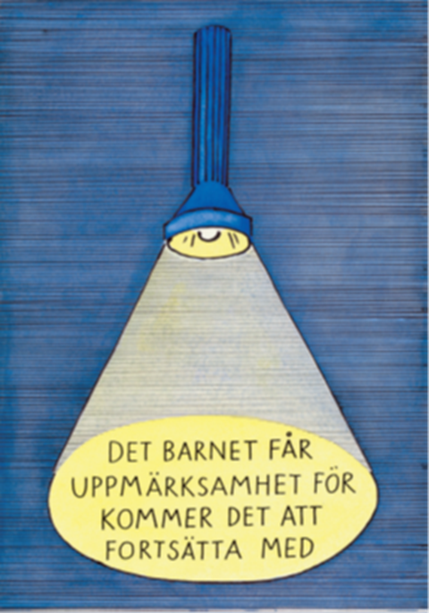
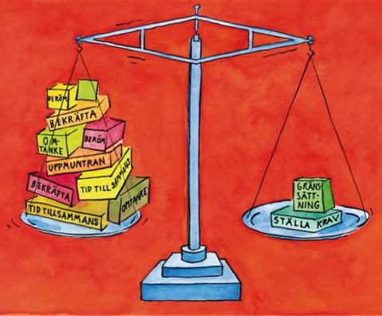
I första hand…
…förändra situationen
…uppmuntra önskvärt beteende
…lär ut önskvärt beteende
…minska fokus på olämpligt beteende
…försvaga olämpligt beteende
Notes:
2 min.
Förändra situationen
Uppmuntra önskvärt beteende
Lär ut önskvärt beteende
Minska fokus på olämpligt beteende
Försvaga olämpligt beteende

Slide 29
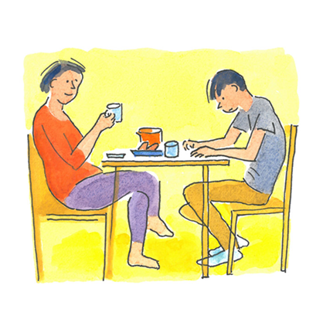
Nästa termin
Föräldragrupp
Filmuppgift
Utbildningsdag 5
Notes:
3 min
Till nästa termin ska ni ha er andra föräldragrupp KOMET 12-18.
Ni gör då Filmuppgift 2 – andra gången ni håller grupp kommer ni notera ännu fler målbeteenden.
Filma en hel träff, välj ut 30 min sammanhängande för varje person. Ange målbeteenden och tidsangivelser enligt listan i filmformulär Filmuppgift termin 2 – 4 av 6 målbeteenden skall finnas med på filmen. Ta hjälp av listan med gruppledarfärdigheter. Påminn om de obligatoriska, Positiv förstärkning och Förankring i KOMET !
Filmen skickas till handledaren eller ta med USB till Utbildningsdag 5. Filmformuläret mailas till handledaren senast Utbildningsdag 5.
Utbildningsdag 5 – metodhandledning då vi övar samspelanalysen och gruppledarfärdigheter, problemlöser utmaningar tillsammans.
Har ni några frågor om detta?

Slide 30
Tio i topp lista för nästa
föräldragrupp!
Notes:
Marie 7 min
Tänkvärt att ta med till nästa termin;
Fråga: Vad är viktigt att ligga före med i planeringen? Om ni skulle ge en ny blivande Kometledare råd, vad skulle ni då säga?!
Följdfråga: När det gäller rekrytering av föräldrar till grupperna – hur kan vi nå fler män/pappor och andra målgrupper som är svåra att nå?
Om tid finns, prata 2 och 2, eller 4 och 4. Samla in förslag, skriv på tavlan.
Tips:
Tid för rekrytering och intervju
Tänk igenom praktiska frågor (lokal, utrustning, tid )
Boka tider för samarbete och förberedelse med kollega
Förankra förberedelsetid hos arbetsledare eller chef.

Slide 31

Tack för din uppmärksamhet!
Kontakt:
Utvärdering!
Notes:
3 min
Utvärdering av gruppledarutbildningen. Alla uppmanas att fylla i innan de lämnar.

